Slide 1

干涉法测热膨胀系数
大学物理实验2
深圳大学物理实验教学中心

Slide 2
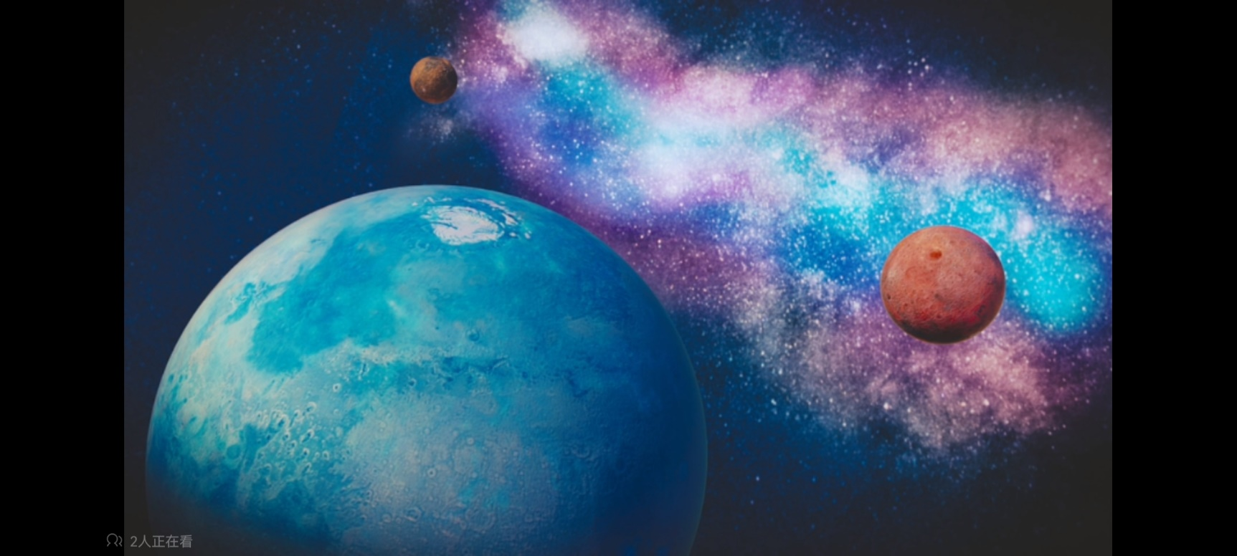
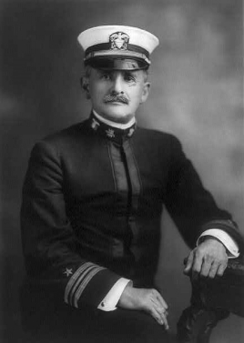
迈克尔逊干涉仪发明的历史背景历
Albert A. Michelson
地球以每秒30公里的速度绕太阳运动，就必然迎面受到每秒30公里的“以太风”，从而必然对光的传播产生影响
科学问题转换：以太是否存在 不同地方光速是否一致
1881年，设计迈克尔逊干涉仪，1887年迈克尔逊和莫雷使用改进的干涉仪进行迈克耳逊-莫雷实验，证实了“以太” 不存在。
涉及两次诺贝尔奖：1907年和2017年

Slide 3
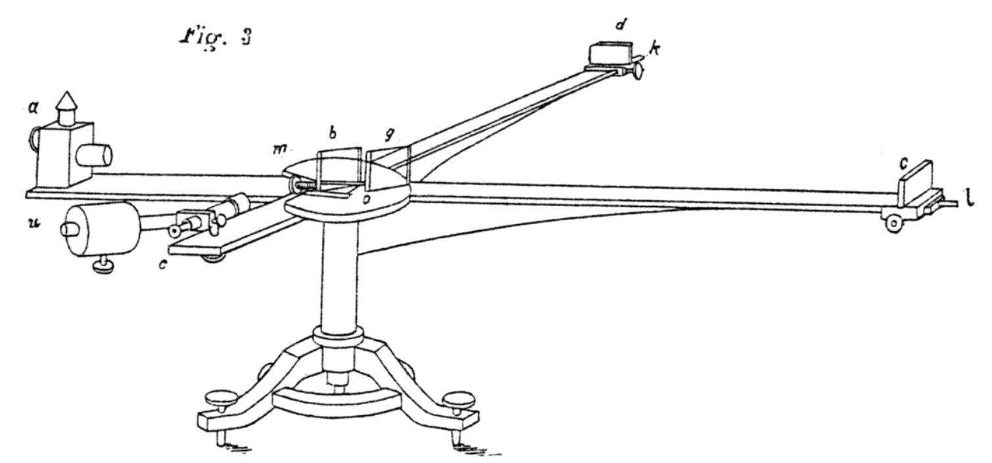
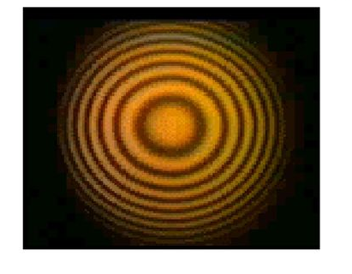
1887年，迈克耳逊-莫雷实验使用的迈克耳逊干涉仪
互相垂直
与分束镜距离相同
https://commons.wikimedia.org/wiki/File:Michelson1881c.png
同一地点、同一仪器两个互相垂直方向比较
不同城市
不同时间（近日点和远日点）

Slide 4
一 实验目的
了解迈克尔逊干涉仪的基本原理。
采用干涉法测量试件的线性热膨胀系数。

Slide 5
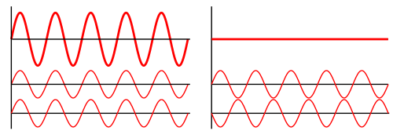
二、实验原理： 2.1 干涉以及干涉的条件
1.干涉（interference）是两列或两列以上的波在空间中相遇时发生叠加或抵消从而形成新的波形的现象
2.哪些是稳定干涉发生的基本条件：
方向平行
频率相同
相位差恒定
振动方向相同
方向平行
强度相同
A
B
B

Slide 6
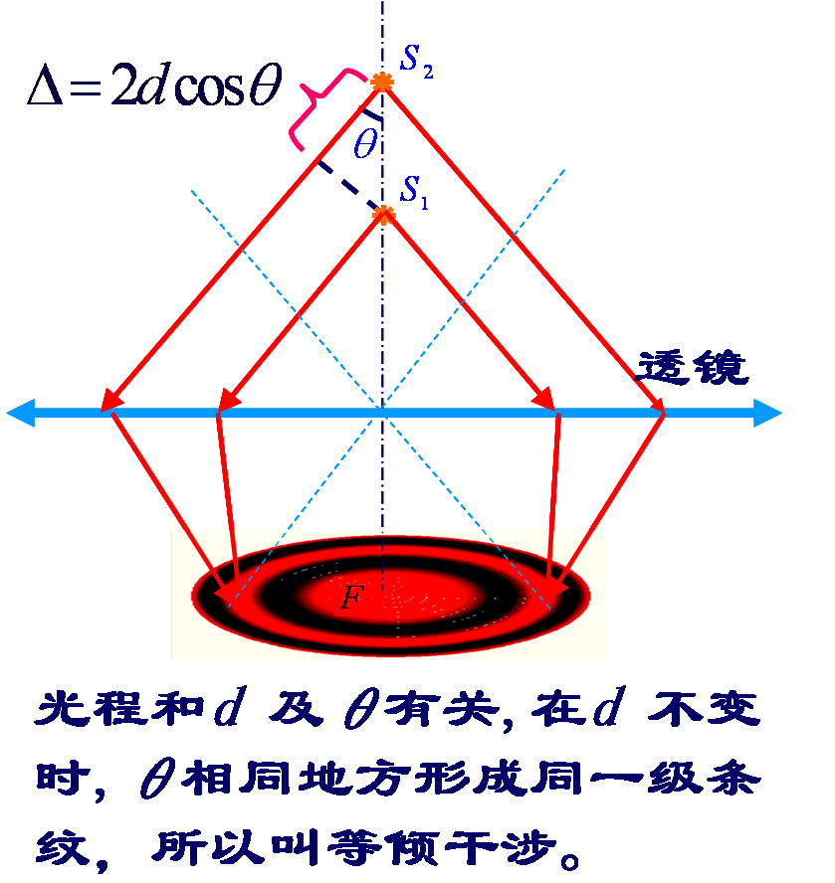

二 实验原理/2.2等倾干涉条纹形成
等倾条纹的特征
1、倾角相同的地方构成内疏外密同心圆环
d
2、K=2dcosθ/λ ，θ越小，级数越大
3、在中心附近，cosθ~1， d每改变λ /2，条纹就冒出或消失一个
$$Δd=N\frac{λ}{2}$$
光程和d及θ有关，在d不变时， θ相同地方形成同一级条纹，所以叫等倾干涉
4、若平面镜不严格垂直，干涉将兼有等厚和等倾成分，条纹是弯曲的

Slide 7
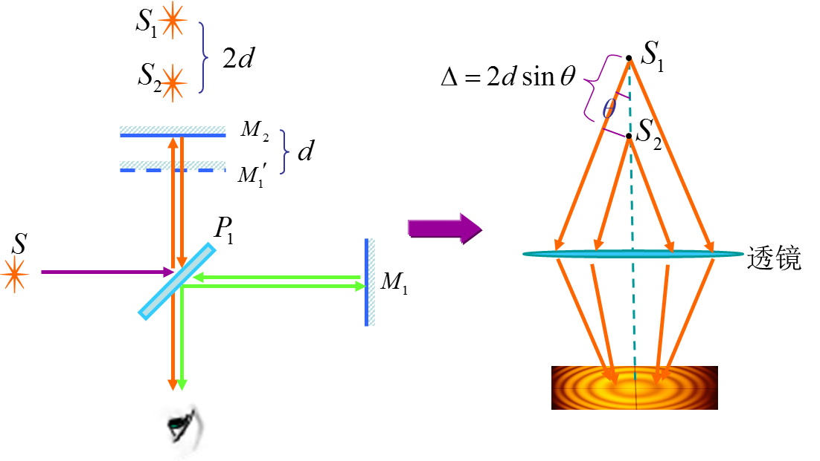
二 实验原理/2.3迈克尔逊干涉仪原理
迈克尔逊干涉仪光路
分束镜将入射光分成两束，一束反射至反射镜M2，另一束透射至反射镜M1，在观测者看来，等效于在前方有两个光源S1和S2。
S1和S2是相干光源，在屏形成干涉条纹。

Slide 8

二、 实验原理/2.4平均线性热膨胀系数
线性热膨胀系数 ：固体物质的温度每改变1℃时，
单位长度的伸长量。
在实际的测量当中，通常测得的是固体材料在室温T₁下的长度L₁及其在温度T₁至T₂ 之间的伸长量∆L₂₁就可以得到热膨胀系数，这样得到的线性热膨胀系数是平均线性热膨胀系数 ：
$$α≈\frac{L_{2}−L_{1}}{L_{1}\left(T_{2}−T_{1}\right)}=\frac{∆L_{21}}{L_{1}\left(T_{2}−T_{1}\right)}$$
（1）

Slide 9
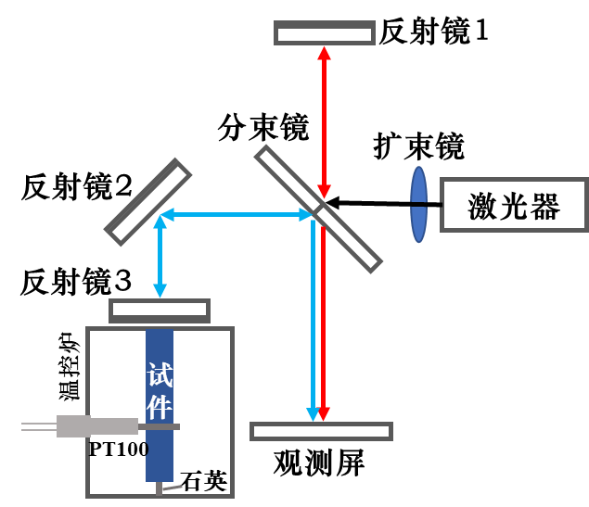

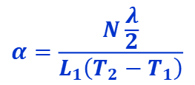
二 实验原理/2.5干涉法测量线膨胀系数
动镜（反射镜3）的位移量∆L与干涉条纹变化的级数N成正比，即：
$$ΔL=N\frac{λ}{2}$$
（2）
将式（2）带入式（1）得：
$$α=\frac{N\frac{λ}{2}}{L_{1}\left(T_{2}−T_{1}\right)}$$
（3）

Slide 10
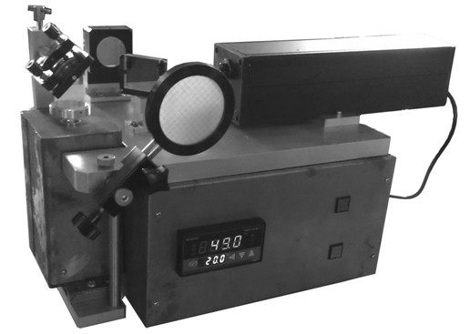
三、实验仪器
3.1实验仪器
反射镜1
反射镜2
激光器
分束镜
扩束镜
反射镜3
观测屏
温控炉
加热开关
控温面板
电源开关

Slide 11
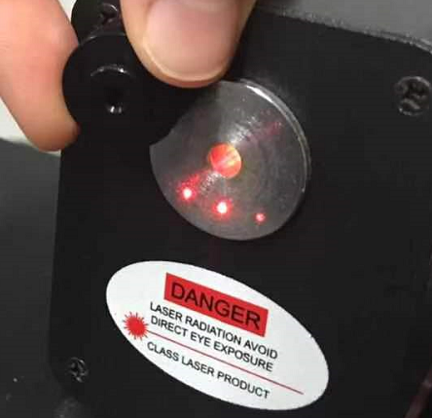
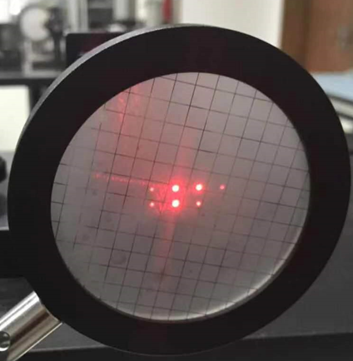
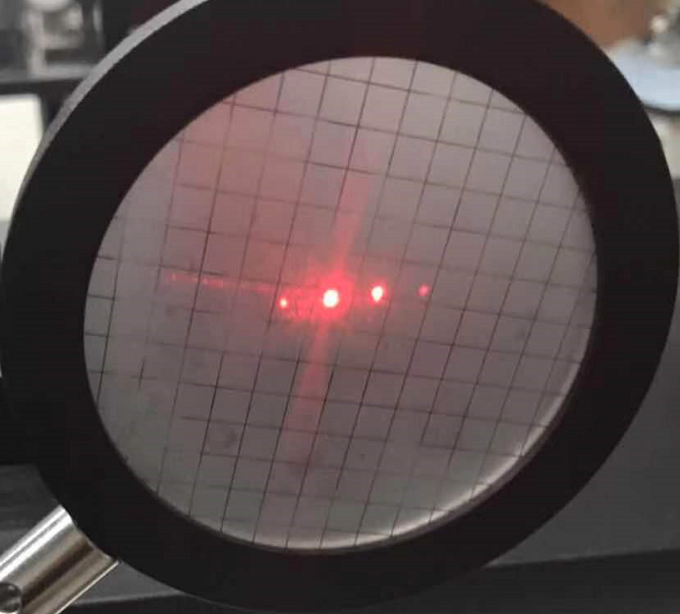
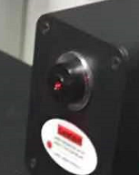
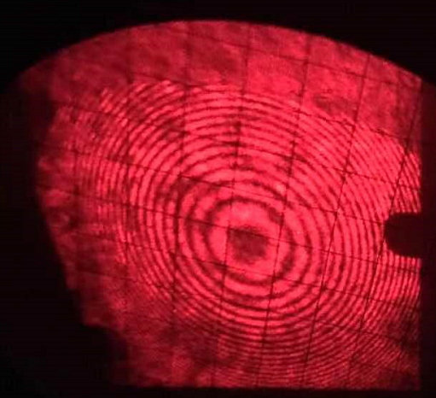
四、实验内容/4.1光路调节
1、调节反射镜1、反射镜2，使从分束镜过来的入射光斑和从反射镜3反射的光斑重合（图2、图3）；
2、将扩束镜放置在激光器出口（图4），仔细调节，毛玻璃屏上将出现干涉条纹（图5），通过微调反射镜1将干涉环调节到毛玻璃屏中便于观察的位置。
移开扩束镜
使光斑重合
放置扩束镜
调节干涉条纹位置
图1
图2
图3
图4
图5

Slide 12
四、实验内容/4.2实验方法
实验方法二选一
实验方法1：记录初始温度T₁，每升高5℃干涉条纹变化数N，直至升高到60 ℃；从而根据测得的数据，计算试件的线胀系数。
实验方法2：记录初始温度T₁，之后干涉环变化数N每达到50，记录当时的温度T₂, T₃, T₄, …… T₈，从而根据测得的数据，计算试件的线胀系数。
温度℃ （T₁= ℃） | T₂ | T₃ | T₄ | T₅ | T₆ | T₇ | T₈
干涉环变化数N
试件伸长量（nm）
线胀系数 α（×10⁻⁶/℃）
黄色为课堂原始数据记录
下面两行回去之后计算出来，注意有效数字位数

Slide 13
五、注意事项
1. 反射镜3（动镜）上粘结的石英玻璃管不能承受较大的扭力和拉力。
2、加热炉温度不可设置太高，以免冷却时间过长。
3、眼睛不可直视激光束。
4、反射镜和分束镜均为易碎器件，注意安全。

Slide 14
六、报告要求
5.1、数据处理要求
1、计算不同温度区间的线膨胀系数;
2、以温度为横坐标，线性热膨胀系数为纵坐标画折线图，观察线性热膨胀系数随温度升高的变化趋势。
5.2、结果陈述与总结
5.3、思考题
1、实验过程中，接收屏上干涉条纹的中心位置不断在改变，请分析原因并找出处理方法。
2、根据实验结果，不同温度下样品的热膨胀系数是否相同？试分析原因。

Slide 15


深圳大学大学物理教学实验中心
再见！

